Slide 1
WS par l'exemple
Ajouter de la sémantique au web est le nouveau défis qu'ont relevé des chercheurs du monde entier. Sous l’impulsion de Tim Berners-Lee ce nouveau domaine de recherche scientifique qui est apparu dès 2004 se nomme le web sémantique ou "Linked Data".
Linked Data signifie littéralement lier les données, son but est d'utiliser le web pour connecter des données similaires qui ne sont pas liées dans leurs état actuel.
Je vous présenterais lors de cette conférence plus en détail ce que l'on peut faire avec de la sémantique, nous aborderons des exemples concrets tel que Wikipedia ou Facebook.
Enfin je vous montrerais ZeOntologyNewsExtractor (ZONE), l'application que je développe depuis maintenant 6 mois. ZONE fournit une nouvelle approche des flux RSS. A destination des entreprises et du grand public cet outil de veille, outrepasse les caractéristiques des agrégateurs classiques de flux RSS, en y mobilisant les technologies du web sémantique. Il corrige alors leurs limitations en permettant à l’utilisateur de filtrer les informations selon plusieurs critères et en les catégorisant.
Si ZONE est actuellement un simple prototype, le projet devrait bien avancer d'ici un an! En effet j'ai remporté l’édition 2012 du concours BoostYourCode organisé par l’INRIA. J'ai donc obtenu une aide place au sein de l'institut pour travailler pendant un an à plein sur le projet pour fournir une application complète à la communauté.

Slide 2
Qui suis-je?
Ancien etudiant polytech
Nouvel employé Inria recherche Wimmics
BoostYourCode
Logiciel libre
  LAZ
  RHIEN

Slide 3
ZONE! Le besoin: faire de la veille
Technologique
Réglementaire
Suivi de valeurs
Ludique?
...

Slide 4
ZONE! Etude du domaine
Apps similaires
Besoin de faire de la classification de docs
  NLP...
  Clustering
  Apprentissage

Slide 5
ZONE
Comment résoudre le problème?
  WS: base de données
  Exemple de requete
  Travail en deux phases
  Explications sur le SY de plugins
  NLP
  Fouille de données

Slide 6
Flux
RSS
Flux
Notes:
Récupération de flux RSS standards

Slide 7
News
Flux
RSS
Flux
Lecture
Des flux
Lecture des news
Stockage en mémoire dans des Listes Java

Slide 8
Annotateur
Regroupement
  Clustering
  SVM
News
Flux
RSS
Flux
Lecture
Des flux
NERD ???
WikiMeta
  Organisations
  Personnalités
  Objets
OpenCalais
  Données Géographiques
SpotLight
Notes:
Expliciter le faite qu'on bosse sur des URIs

Slide 9
Clustering

Slide 10
SVM

Slide 11
Annotation
Annotateur
Généralisateur
News
Flux
RSS
Flux
Lecture
Des flux
INSEE
  Données géographiques françaises
  Base de connaissances RDF
  J'ai conçu l'API de requêtes SPARQL
DBpedia
  Ajout d'URIs
  Liens vers les connaissances sous-jacentes
  Je fournis un lien vers la base de connaissances WikiPedia
Notes:
INSEE : parler de moi et de mon travail

Slide 12
Annotation
Annotateur
Généralisateur
Annotations
Item annoté
News
Flux
RSS
Flux
Lecture
Des flux
Stockage des
Flux annotés
Items annotés
BDD
RDF
Serveur RDF Virtuoso
Serveur de triplets RDF scalable
Requêtes en mode CRUD
SPARQL EndPoint en ligne => http://zone.zouig.org:8081/status/
Des librairies pour TOUS les langages

Slide 13
ZONE
Annotation
Annotateur
Généralisateur
Annotations
Item annoté
News
Flux
RSS
Flux
Lecture
Des flux
Stockage des
Flux annotés
Items annotés
BDD
RDF
Gestion des informations sous forme de workflow
Implémentation Java
Nécessitée de gérer des processus d'annotation lents

Slide 14
utilisateur
besoin

Slide 15
Élément de
configuration
utilisateur
besoin
critères

Slide 16
Élément de
configuration
Transformation
SPARQL
besoin
critères
utilisateur

Slide 17
SELECT ?concept ?relation ?result WHERE {
?concept annot:PERS <http://www.dbpedia.org/resource/Nicolas_Sarkozy>.
?concept annot:LOC "Homs".
?concept rss:pubDate ?pubDate.
?concept ?relation ?result
}
ORDER BY ?pubDate LIMIT 20
SPARQL
BDD
RDF
Requête
SPARQL
Élément de
configuration
XML
critères
Transformation
SPARQL
utilisateur
besoin

Slide 18
<http://europe1.fr/SARKO.htm> rss:pubDate "Fri Mar 02 14:28:18 2012 "
<http://europe1.fr/SARKO.htm> rss:title "Bouvier accueillis par Sarkozy"
<http://europe1.fr/SARKO.htm> annot:LOC "Homs"
<http://europe1.fr/SARKO.htm> annot:PERS <http://dbpedia.org/Nicolas_Sarkozy>
<http://europe1.fr/SARKO.htm> annot:ORG <http://dbpedia.org/Syria>
RDF
BDD
RDF
Requête
SPARQL
Élément de
configuration
XML
critères
Transformation
SPARQL
utilisateur
besoin
Transformation
Vers RDF
Flux RSS

Slide 19
Utilisation du Framework RubyOnRails
De nombreuses librairies disponibles (RDF, 4Store, Sparql...)
Gain de temps dans la mise en place de l'application web
ZONEUR
BDD
RDF
Requête
SPARQL
Élément de
configuration
XML
critères
Transformation
SPARQL
utilisateur
besoin
Transformation
Vers RDF
Flux RSS

Slide 20
ZONE
Annotation
Annotateur
Généralisateur
Annotations
Item annoté
News
Flux
RSS
Flux
Lecture
Des flux
Stockage des
Flux annotés
Items annotés
BDD
RDF
ZONEUR
Requête
SPARQL
Élément de
configuration
XML
critères
Transformation
SPARQL
utilisateur
besoin
Transformation
Vers RDF
Flux RSS
Notes:
Expliciter enormément que les 2
parties fonctionnent une apres l'autre
Asynchrone
On annote

Slide 21
ZONE technique
Application actuelle
  Maven
  Cron
  Rails
  Virtuoso
  Comm avec les services d'annotation

Slide 22
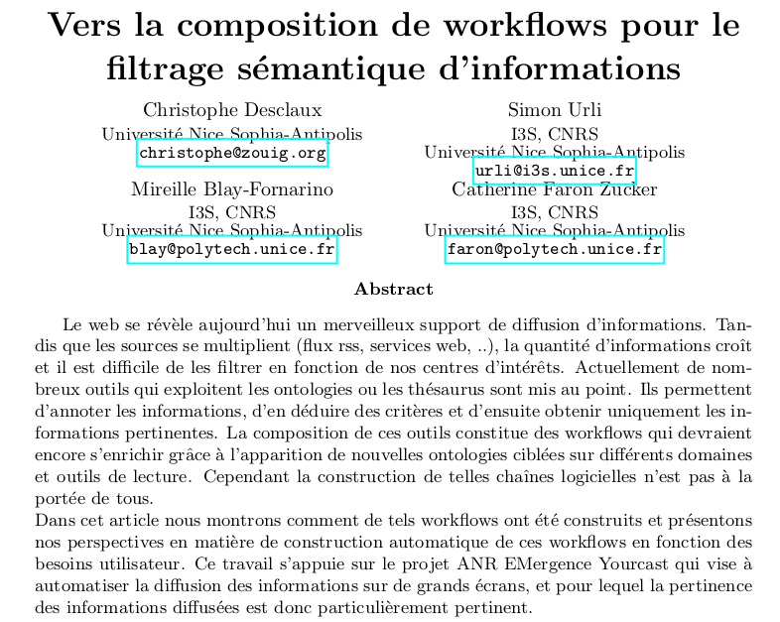
Article publié dans la conférence d'ingénierie logiciele CIEL 2012

Slide 23
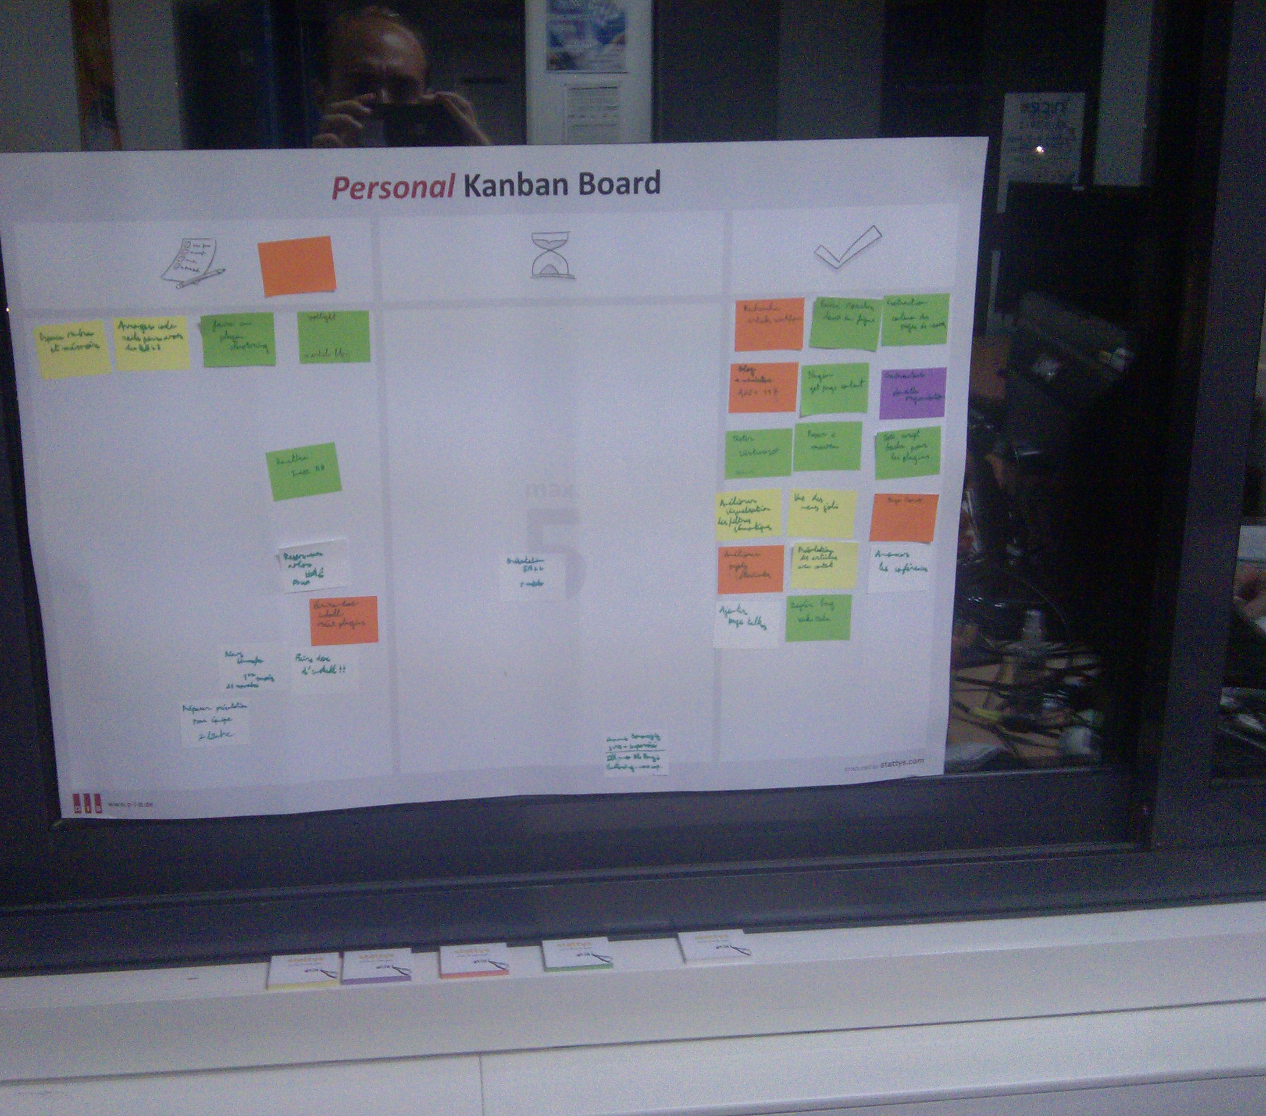
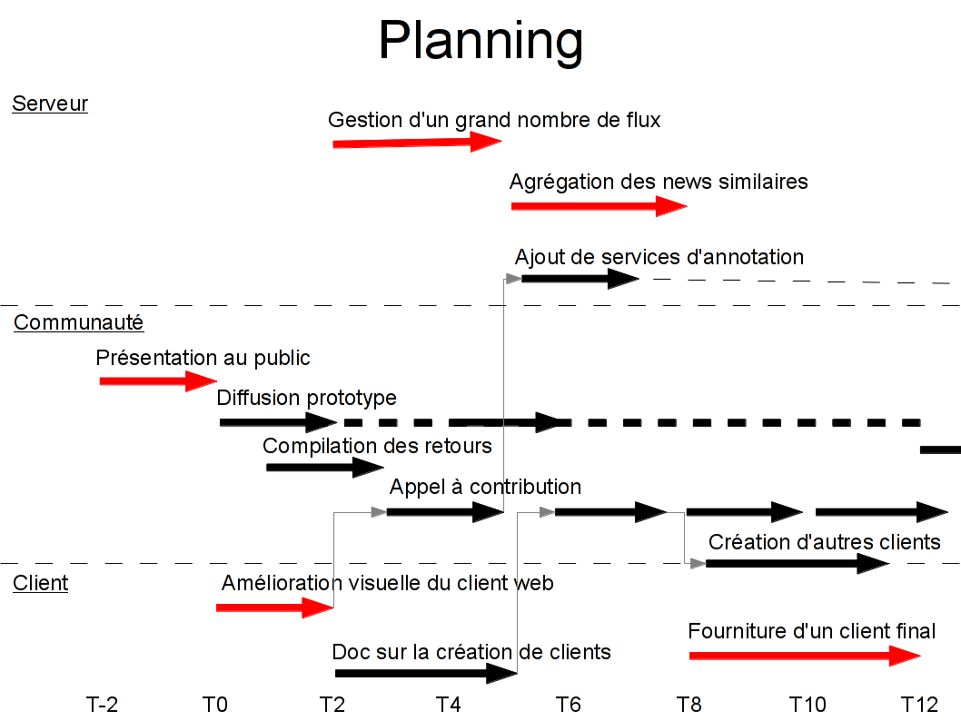
ZONE : organisation/managment
Qui paye: INRIA/BoostYourCode
Planning
Kanban board

Slide 24
ZONE : Entre aide
Sur quoi je peux etre util
De quoi j'ai besoin

Slide 25
Bilan
http://www.zone-project.org
http://demo.zone-project.org (quand ca veut)
http://github.com/descl/ZONE
  J'ai besoin d'un scrum master

Slide 26




ZONE
Gratuit
Recherche
multi-critères
Mémoire de
lecture
Libre
Installable
Multi-
plateforme
Multiplicité
des sources
Regroupement
de news
Sémantique

